Slide 1
Тональность русскоязычных отзывов: рекуррентные нейросети
Финальный проект по дисциплине «Нейронные сети»
Подольский Филипп, магистратура ПМИ, ФМИ ПГНИУ
Преподаватель — И. П. Селетков · Пермь, 2026
Notes:
Проект развивает вторую часть практики 10: классификация тональности русскоязычных отзывов рекуррентными сетями. Задача та же, данные те же, но эксперимент поставлен честно и подробно: без утечки данных, с выбором по валидации и разбором того, какие решения реально влияют на качество.

Slide 2
Актуальность и проблема
Актуальность. Отзывы об отелях, клиниках, ресторанах и банках — поток текста, который вручную не прочитать. Автоматическая оценка тональности нужна, чтобы отслеживать качество сервиса и быстро находить жалобы.
Исходная постановка — практика 10. BiLSTM по словам, обрезка текста до 50 слов, сравнение по одному запуску. Словарь и обучение строились по всему набору, включая валидацию и тест.
Проблема. Неизвестно, какие решения действительно влияют на качество — тип ячейки, длина текста, размер сети, оптимизатор, регуляризация, предобученные эмбеддинги — и выигрывает ли рекуррентная сеть у простых методов.
48 212
отзывов, три класса поровну: нейтральные, положительные, отрицательные
0,99
val accuracy в практике 10 — не оценка качества: валидация входила в обучение
66 %
текстов длиннее 50 токенов — у них обрезка практики теряет конец
Notes:
Главная проблема исходной постановки — утечка: словарь и обучающий набор строились по всему датасету, поэтому 0,99 в сохранённом выводе практики ничего не говорит о качестве. Кроме того, две трети текстов длиннее 50 токенов, а сравнение моделей по одному запуску не отделяет эффект от случайности.

Slide 3
Цель и задачи
Цель: построить и обосновать рекуррентный классификатор тональности (нейтральный / позитивный / негативный) и экспериментально выяснить, какие решения влияют на качество
Описать и очистить данные, проверить происхождение набора
Разбить 80 / 10 / 10 без пересечений, словарь — только по train
Базовые модели: константа, TF-IDF + логрег, случайный лес
1
2
3
Сравнить RNN, LSTM, GRU, BiLSTM, BiGRU и длину обрезки
Размер скрытого состояния, число слоёв, оптимизаторы
Регуляризация: dropout, обрезка градиента, ранняя остановка
4
5
6
Перенос обучения: эмбеддинги и дообучение rubert-tiny2
Один раз оценить на тесте, разобрать ошибки, t-SNE
Сравнить с опубликованными метриками на HuggingFace
7
8
9
Notes:
Девять задач идут в порядке тетрадки. Важный принцип: все решения принимаются только по валидационной выборке по macro-F1, тест используется один раз в конце.

Slide 4
Структура решения и потоки данных
HuggingFace: Megnis/ru_sentiment_dataset-50000
Очистка: −984 повтора; проверка происхождения
Разбиение 80 / 10 / 10 без пересечений
Токенизация и словарь — только по train
Батчи текстов похожей длины, упаковка
Рекуррентный классификатор: BiLSTM
Выбор по val macro-F1, тест — один раз
results/, figures/, отчёт, презентация
— здесь работают нейросети
rubert-tiny2: подслова и предобученные эмбеддинги
Ориентир:
rubert-tiny2
целиком
Ориентир:
TF-IDF +
логрег / лес
Опубликованные метрики (HuggingFace)
Тетрадка project_rusentiment_rnn.ipynb ставит эксперименты; загрузка, батчи, модель, обучение и журнал запусков — в модуле project_lib.py
Notes:
Источник данных — набор с HuggingFace. После очистки и разбиения словарь строится только по обучающей части. Батчи собираются из текстов похожей длины и упаковываются, чтобы сеть не читала дополнение нулями. Нейросети используются в трёх местах: рекуррентный классификатор, предобученные эмбеддинги rubert-tiny2 и дообучение rubert-tiny2 целиком как ориентир. Потребители результатов — таблицы и графики в results и figures, отчёт и эта презентация.

Slide 5
Архитектура итоговой сети
Текст отзыва
Подслова rubert-tiny2, до 320 токенов
Эмбеддинги 312, предобученные, дообучаются
BiLSTM, h = 128: прямой и обратный проход
Последние состояния двух направлений, 256
Линейный слой → 3 класса
dropout 0,3
dropout 0,3
20,6 млн
упаковка
инициализация
параметров; 20,2 млн из них — эмбеддинги 64 726 подслов
последовательностей: состояние берётся после последнего настоящего токена, а не после нулей
ортогональные рекуррентные матрицы, смещение забывающего вентиля LSTM = 1
Notes:
Текст режется на подслова токенизатором rubert-tiny2, каждое подслово получает предобученный вектор размерности 312. BiLSTM читает текст в обе стороны, последние состояния двух направлений склеиваются в вектор 256 и идут в линейный слой на три класса. Почти все параметры — в эмбеддингах, сама рекуррентная часть небольшая. Упаковка и инициализация взяты из лекции.

Slide 6
Инструментарий
Python 3.13.7
PyTorch 2.14.1
124 мин
язык, Jupyter-тетрадка + модуль project_lib.py
RNN / LSTM / GRU, обучение на GPU Mac (MPS)
полный расчёт на Mac с Apple Silicon: 26 обучений сетей + базовые модели
transformers 5.19, datasets 5.1
scikit-learn 1.9.1
0,116 с
набор данных и rubert-tiny2 с HuggingFace
TF-IDF, логистическая регрессия, лес, метрики, t-SNE
шаг обучения BiLSTM на MPS против 0,158 с на CPU (батч 128, длина 100)
pandas 3.0.6, numpy 2.3.5
matplotlib 3.11, seaborn 0.13
2,4·10⁻⁷
подготовка данных, таблицы результатов
все графики проекта (figures/)
максимальное расхождение RNN на MPS и CPU — проверка перед обучением
Notes:
Весь проект — одна тетрадка и модуль с механикой. Перед обучением прямой и обратный проход рекуррентных слоёв на графическом процессоре Mac сверяются с CPU: расхождение на уровне ошибок округления, поэтому всё обучение шло на MPS. Полный расчёт — 124 минуты.

Slide 7
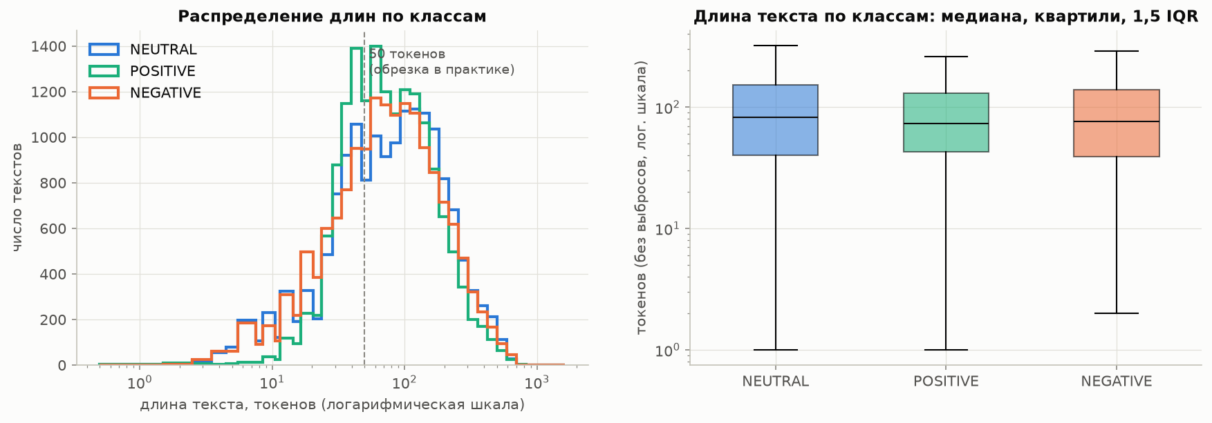
Данные: подготовка и разбиение
47 228
текстов после очистки (−984)
37 782 / 4 723 / 4 723
train / val / test, классы сбалансированы
Все 48 212 строк найдены в MonoHime/ru_sentiment_dataset (сплит train): совпали тексты и метки
Повторы удалены до разбиения: 369 лишних копий и 288 групп с противоречивыми метками
Медиана длины — 75 токенов, обрезка до 256 затрагивает 7,4 % текстов
50 000 слов
словарь по train; неизвестных в val — 6,4 %
Notes:
Проверка происхождения важна для сравнения с опубликованными моделями: все строки взяты из обучающей части большого набора MonoHime. Повторы удалены до разбиения, поэтому один и тот же текст не может оказаться и в обучении, и в тесте. Длина обрезки выбрана по 95-му процентилю — 256 токенов.

Slide 8
Протокол обучения и порядок экспериментов
Функция потерь: кросс-энтропия; батч 128 из текстов похожей длины; до 8 эпох
Ранняя остановка: 2 эпохи без роста val macro-F1, затем возврат лучших весов
Обрезка нормы градиента: до 1
База: BiLSTM, h = 128, Adam lr = 1e-3, dropout 0,3
Метрика: macro-F1 на валидации; тест — один раз в конце
Разброс: итоговая конфигурация обучена с тремя seed (42, 43, 44)
A
тип ячейки, направленность
A2
обрезка до 50 токенов
B
размер и число слоёв
C
оптимизаторы
D
регуляризация
G
объединение лучших решений
E
предобученные эмбеддинги
F
rubert-tiny2 целиком (ориентир)
Notes:
Каждый этап начинается с лучшей по валидации конфигурации предыдущего. Оптимизаторы и регуляризация сравниваются на одной лёгкой конфигурации, а лучшие находки затем объединяются на этапе G. Итоговая модель выбирается среди всех запусков только по валидации.

Slide 9
Этапы A–G: что влияет на качество
Вентили: +8 п. п. к простой RNN
Длина 256 вместо 50: +3,7 п. п.
Оптимизатор и lr: до 5 п. п.; Adam 3e-3 — лучший
Dropout: +1,5 п. п., меньше переобучение
Объединение B + C + D: 0,753, +2,3 п. п. к базе
На уровне шума (± 0,004): двунаправленность, h > 128, dropout 0,3 / 0,5, обрезка градиента
Notes:
Красным отмечены варианты, которые заметно хуже базы, зелёным — лучшее объединение. Сильнее всего влияют вентили, длина текста и скорость обучения. Двунаправленность при правильной упаковке почти ничего не даёт: однонаправленная LSTM и BiLSTM — 0,7300 и 0,7303. Это ответ на первый вопрос практики.

Slide 10
Перенос обучения: готовая сеть rubert-tiny2
cointegrated/rubert-tiny2
компактный русскоязычный BERT: 29,2 млн параметров, эмбеддинги 312, словарь 83 828 подслов. Берём токенизатор и матрицу эмбеддингов; для ориентира дообучаем целиком (3 эпохи, 128 подслов, lr 2e-5)
Сам токенизатор не помогает (0,720): выигрыш даёт только предобучение
Замороженные эмбеддинги: +3,1 п. п., 0,45 млн обучаемых параметров, 24 с на эпоху
rubert-tiny2 целиком отстаёт: у 43 % текстов отрезан конец (128 подслов)
Серый — лучшая базовая модель (классический ориентир).
Notes:
Перенос обучения — самое сильное улучшение. Важный контроль: те же подслова со случайными векторами даже хуже словной модели, значит выигрыш даёт именно предобучение. Замороженный вариант почти так же хорош и втрое быстрее. Дообученный rubert-tiny2 с рецептом опубликованной модели оказался ниже: длина 128 подслов отрезает конец у 43 % текстов.

Slide 11
Итоговая модель и гиперпараметры
Токенизация | подслова rubert-tiny2, до 320 токенов
Эмбеддинги | 312, предобученные, дообучаются
Рекуррентный слой | BiLSTM, 1 слой, h = 128
Dropout | 0,3
Оптимизатор | Adam, lr = 1e-3, обрезка градиента 1
Обучение | батч 128, до 8 эпох, ранняя остановка
Выбрана эпоха | 3-я (seed 42)
0,769 ± 0,004
val macro-F1 по трём seed (0,766 / 0,773 / 0,767)
23
конфигурации сравнены по валидации
75 с
на эпоху на MPS; замороженный вариант — 24 с
Notes:
Итоговая модель выбрана как лучшая по валидации среди 23 конфигураций. Три seed дают разброс около 0,004: различия между конфигурациями меньше 0,007 по одному запуску считать существенными нельзя.

Slide 12
Результаты на тесте (4 723 текста)
0,751 ± 0,006
macro-F1 итоговой модели; accuracy 0,752 ± 0,005
+2,9 п. п. к BiLSTM этапа A, +7 п. п. к обрезке до 50 токенов
Лучше дообученной rubert-tiny2 на 1,1–1,7 п. п.
Символьный TF-IDF (0,747) не уступает: разница меньше разброса по seed
Тест ниже валидации (0,751 против 0,769): выбор лучшей из 23 конфигураций делает оценку по валидации оптимистичной
Notes:
Итог честный: рекуррентная сеть заметно лучше моделей практики и чуть лучше дообученного трансформера, но на этих данных не превосходит хорошую классическую модель на символьных n-граммах. Разница с ней в пределах разброса по seed.

Slide 13
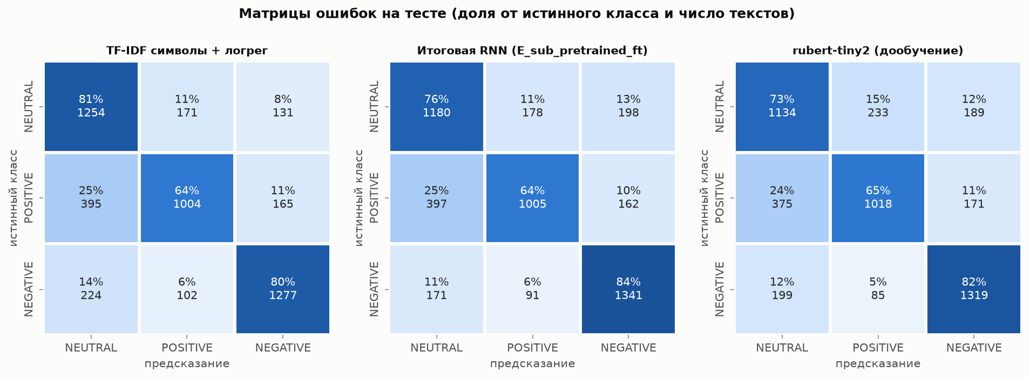
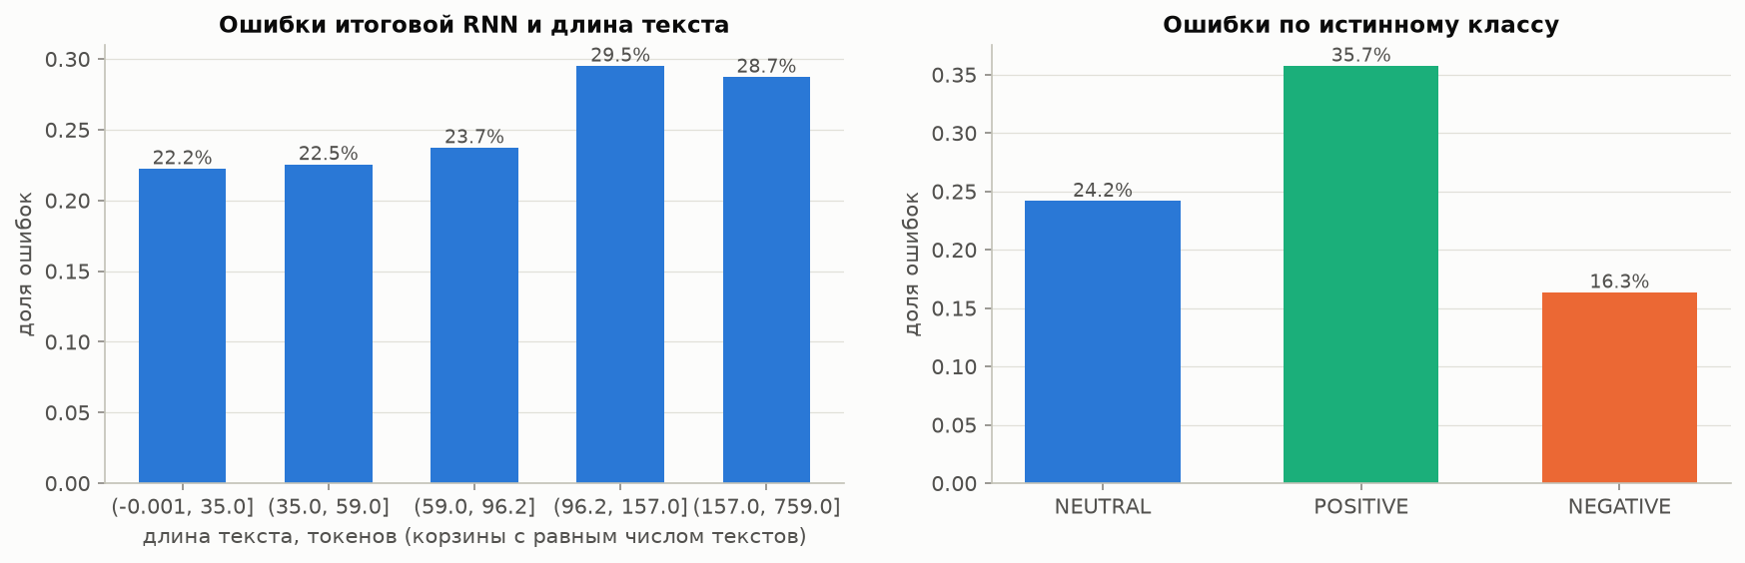
Где ошибается модель
Положительный → нейтральный: 24–25 % положительных текстов у всех трёх моделей — свойство данных, а не модели
Длинные тексты: 29–30 % ошибок против 22–24 % у коротких
По классам: POSITIVE — 36 % ошибок, NEGATIVE — 16 %
Трудные тексты: на 14,4 % теста ошибаются все три сильные модели
Notes:
Матрицы ошибок трёх моделей почти одинаковы: главная путаница — положительные отзывы с оговорками, размеченные как нейтральные. RNN лучше всех находит отрицательные тексты, TF-IDF — нейтральные. Длинные тексты чаще смешанные, и ошибок на них больше.

Slide 14
Проблемные и корректные примеры
Проблемные
Корректные
метка POSITIVE → модель NEGATIVE (p = 1,00)
«Не водите своего ребёнка к педиатру… не лечит, а калечит» — похоже на ошибку разметки
POSITIVE (p = 1,00)
благодарность врачу: «Спасибо Вам огромное за помощь в лечении моего ребёнка!»
метка NEGATIVE → модель POSITIVE (p = 1,00)
«ОГРОМНОЕ СПАСИБО за нашего сына…» — тоже ошибка разметки
NEGATIVE (p = 1,00)
«Плохое отношение к клиентам. Мало того, что не отпускают лекарства по рецептам…»
метка NEUTRAL → модель NEGATIVE (p = 0,99)
новость о гибели ребёнка: тон нейтральный, тема негативная — разные правила разметки
NEUTRAL (p = 0,96)
«В целом неплохо, но старая мебель и некачественная уборка подпортили впечатления…»
Ирония «Ну спасибо за „прекрасный“ сервис…»
RNN: NEGATIVE (0,60), rubert-tiny2: POSITIVE (0,45)
Свои фразы
явный позитив, негатив и нейтральное описание — верно, p 0,93–0,99
Notes:
Самые уверенные ошибки во многом выглядят как ошибки разметки: благодарность размечена как отрицательный отзыв и наоборот. Ещё один источник — разные правила разметки в исходных корпусах: новости о печальных событиях размечены как нейтральные. Ирония — слабое место обеих моделей.

Slide 15
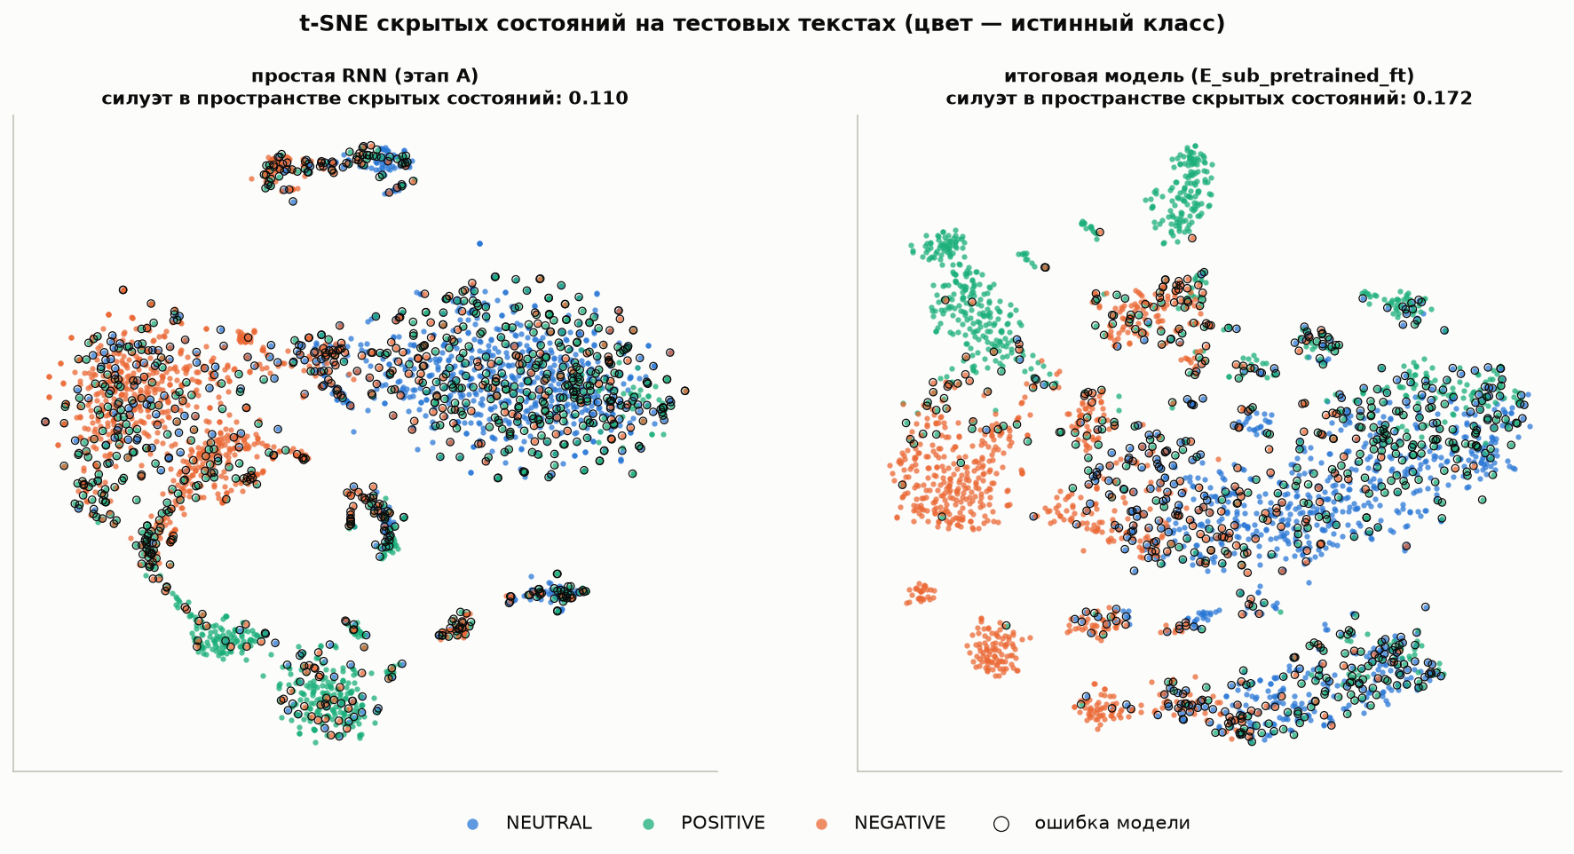
Скрытые состояния сети (t-SNE)
0,110 → 0,172
силуэт: простая RNN → итоговая модель
Отрицательный и положительный классы образуют компактные группы
Нейтральный в центре смешан с обоими
Ошибки — в зонах перемешивания: кандидаты на проверку разметки
Notes:
Это ответ на второй вопрос практики. Кластеры видны частично, и у итоговой модели лучше, чем у простой RNN. Зоны перемешивания совпадают с главной путаницей в матрице ошибок — между положительным и нейтральным классом.

Slide 16
Сравнение с опубликованными результатами
Для самого набора опубликованных метрик нет; ближайший ориентир — модель на исходном наборе MonoHime
У неё в 4,8 раза больше обучающих текстов (180 853) и другой, несбалансированный тест — сравнение только ориентировочное
Распределение по классам то же: лучше всего — NEGATIVE
0,99 из практики 10 — следствие утечки; та же BiLSTM без утечки даёт 0,722
Опубликованные модели, по-видимому, видели наши тексты при обучении, поэтому для прямого сравнения rubert-tiny2 дообучена заново на наших данных.
Notes:
Требование преподавателя — сравнить метрики с опубликованными. Для нашего набора их нет; ближайшая — rubert-tiny2 на исходном наборе: 0,777 на своём тесте. Наш результат на 3 пункта ниже при почти впятеро меньшем объёме обучения.

Slide 17
Заключение
Итоговая модель — BiLSTM на подсловах с дообучаемыми эмбеддингами rubert-tiny2: macro-F1 на тесте 0,751 ± 0,006
Сильнее всего влияют вентили (+8 п. п.), длина текста (+3,7), предобученные эмбеддинги (+3–4) и скорость обучения (до 5)
Двунаправленность, размер сети сверх h = 128 и второй слой — в пределах шума
Сильная классическая модель (символьный TF-IDF, 0,747) не уступает: разметка шумная, граница «позитив — нейтрально» размыта
Дальше: обучить на всём исходном наборе (в 4–5 раз больше), почистить разметку, объединить RNN и TF-IDF в ансамбль
Notes:
Цель достигнута: классификатор построен и обоснован, а эксперимент показал, какие решения важны. Главный практический вывод — без предобученных представлений рекуррентная сеть на 38 тысячах текстов не обгоняет хорошую классическую модель. Следующий шаг — больше данных и чистка разметки. Спасибо за внимание.

